Slide 1
Сочинение-описание сравнительного характера по картине-портрету З.Е.Серебряковой «За завтраком»
Учитель русского языка и литературы Агошкова Н.Н.
МОУ Ульяновская СОШ

Slide 2
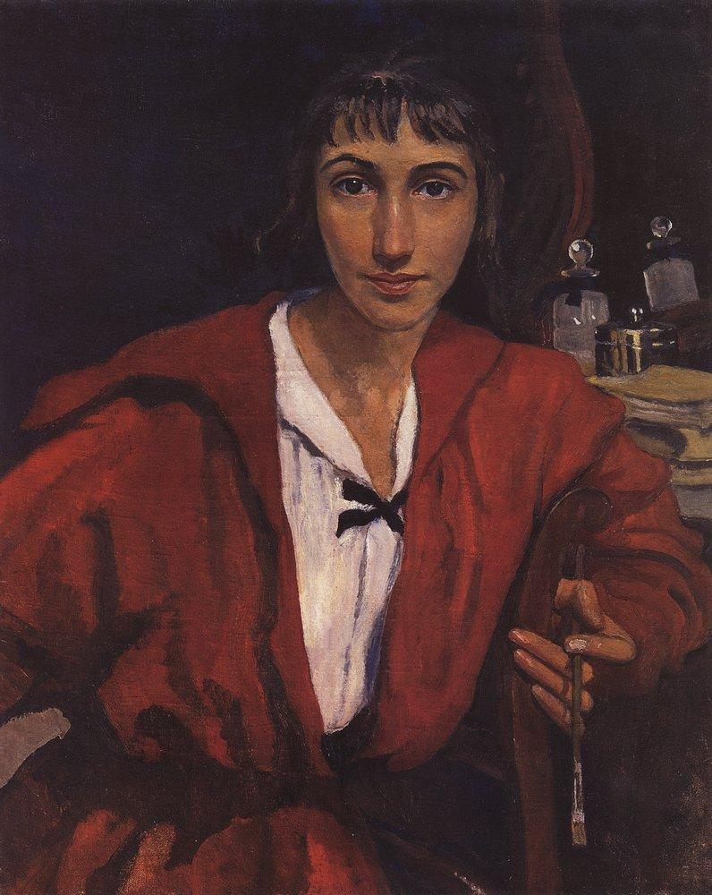
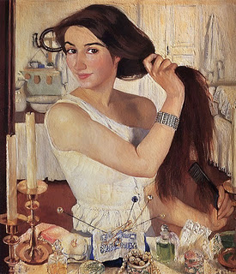
Зинаи́да Евге́ньевна Серебряко́ва — русская художница.
З. Серебрякова. «Автопортрет»
Автопортрет («За туалетом»)

Slide 3
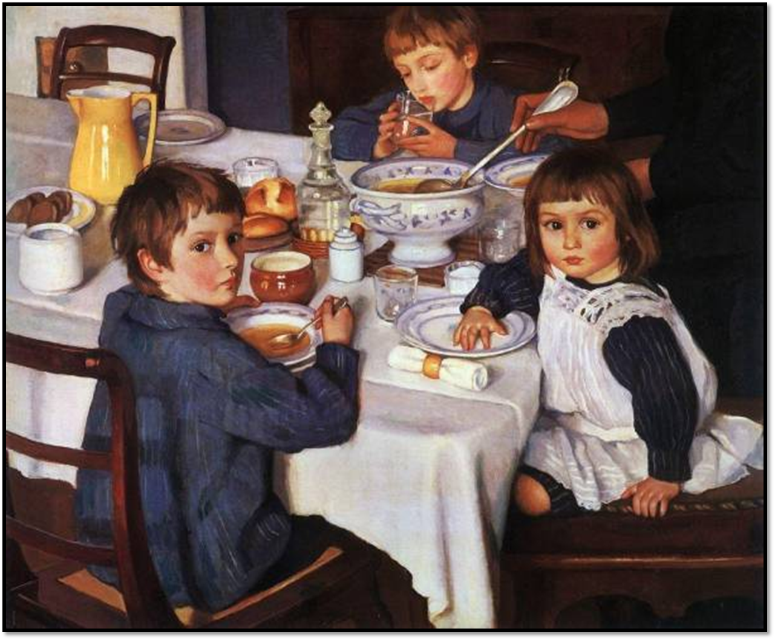
«За завтраком» (1914)

Slide 4
Сравнение – одна из разновидностей рассуждения, где необходимо установить сходство и различие между объектами.
Сравнительная характеристика – выявление сходных и различных особенностей в характере, внешности, речи, деятельности сравниваемых людей или героев художественного произведения.

Slide 6
Групповой портрет – вид портрета, на котором изображено три и более персонажей, находящихся в одной обстановке, связанных единством действия.
трое детей
столовая комната
завтракают

Slide 8
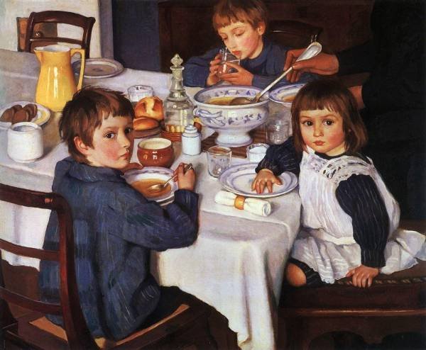
Тонкие черты лица, прямой нос, тёмно-русые волосы, брови, тонкой дугой пролегающие над глазами. Небольшой румянец на щеках освежает его бледное лицо. Он опустил глаза, и нам трудно сказать о том, каково его выражение глаз, и мы не можем определить характер этого мальчика. Он серьёзен и сосредоточен. Его лицо немного грустное.

Slide 9
Оторвался от обеда, обернулся и внимательно смотрит на нас. Его что-то заинтересовало. Первое, что бросается в его внешнем облике, - это большие, тёмно-карие, выразительные глаза, очерченные густыми ресницами. Видно, что он любознательный.

Slide 10
Она тоже внимательна, смотрит на нас. Она так увлеклась, что даже положила руку на тарелку. У неё открытое лицо, огромные карие глаза. Одна из бровей немного вздёрнута. На девочке красивое, нарядное платье тёмно-синего цвета и белый фартук, украшенный кружевами.

Slide 11
 | Младший брат и девочка | Старший мальчик
Поза
Лицо
Глаза
Взгляд
Повернули голову, держит ложку,
положила руку, держится за стул
Локти положил, держит стакан,
подносит его, голова наклонена
Тонкие черты лица, выразительное, яркое
Бледное, правильные черты
Карие,раскрыты,живые
Прищуренные
Выразительный, любознательный
Отсутствующий, сосредоточенный на своём действии

Slide 12
Маленький, курносый
Нос
Рот, губы
Волосы
Характер
Одежда
Прямой, острый
Изящный, «бантиком»; яркие, алые
Небольшой, вытянуты
«ниточкой»
Каштановые, непослушные
Русые, короткие, аккуратно уложены
Добрый, покладистый
Мечтательный
Темно-синее платье и белый, с кружевами фартук; темно-синяя в тонкую белую полоску рубашка
Тёмно-синяя домашняя рубашка

Slide 13
Как вы понимаете следующие словосочетания:
-мирная сцена;
-активное состояние детей.
1
2

Slide 14
Вставьте пропущенные буквы в слова:
ж..лтый кувшин,суп..вая миска, оч..ровательные дети,б..лоснежная скатерть, д..машняя традиция.
ё
о
а
е
о

Slide 15
Спокойная, налаженная жизнь.

Slide 16
Их неподвижность, различные действия.

Slide 17
Домашнее задание: написать сочинение-описание сравнительного характера по картине-портрету З.Е. Серебряковой «За завтраком».

